Slide 1

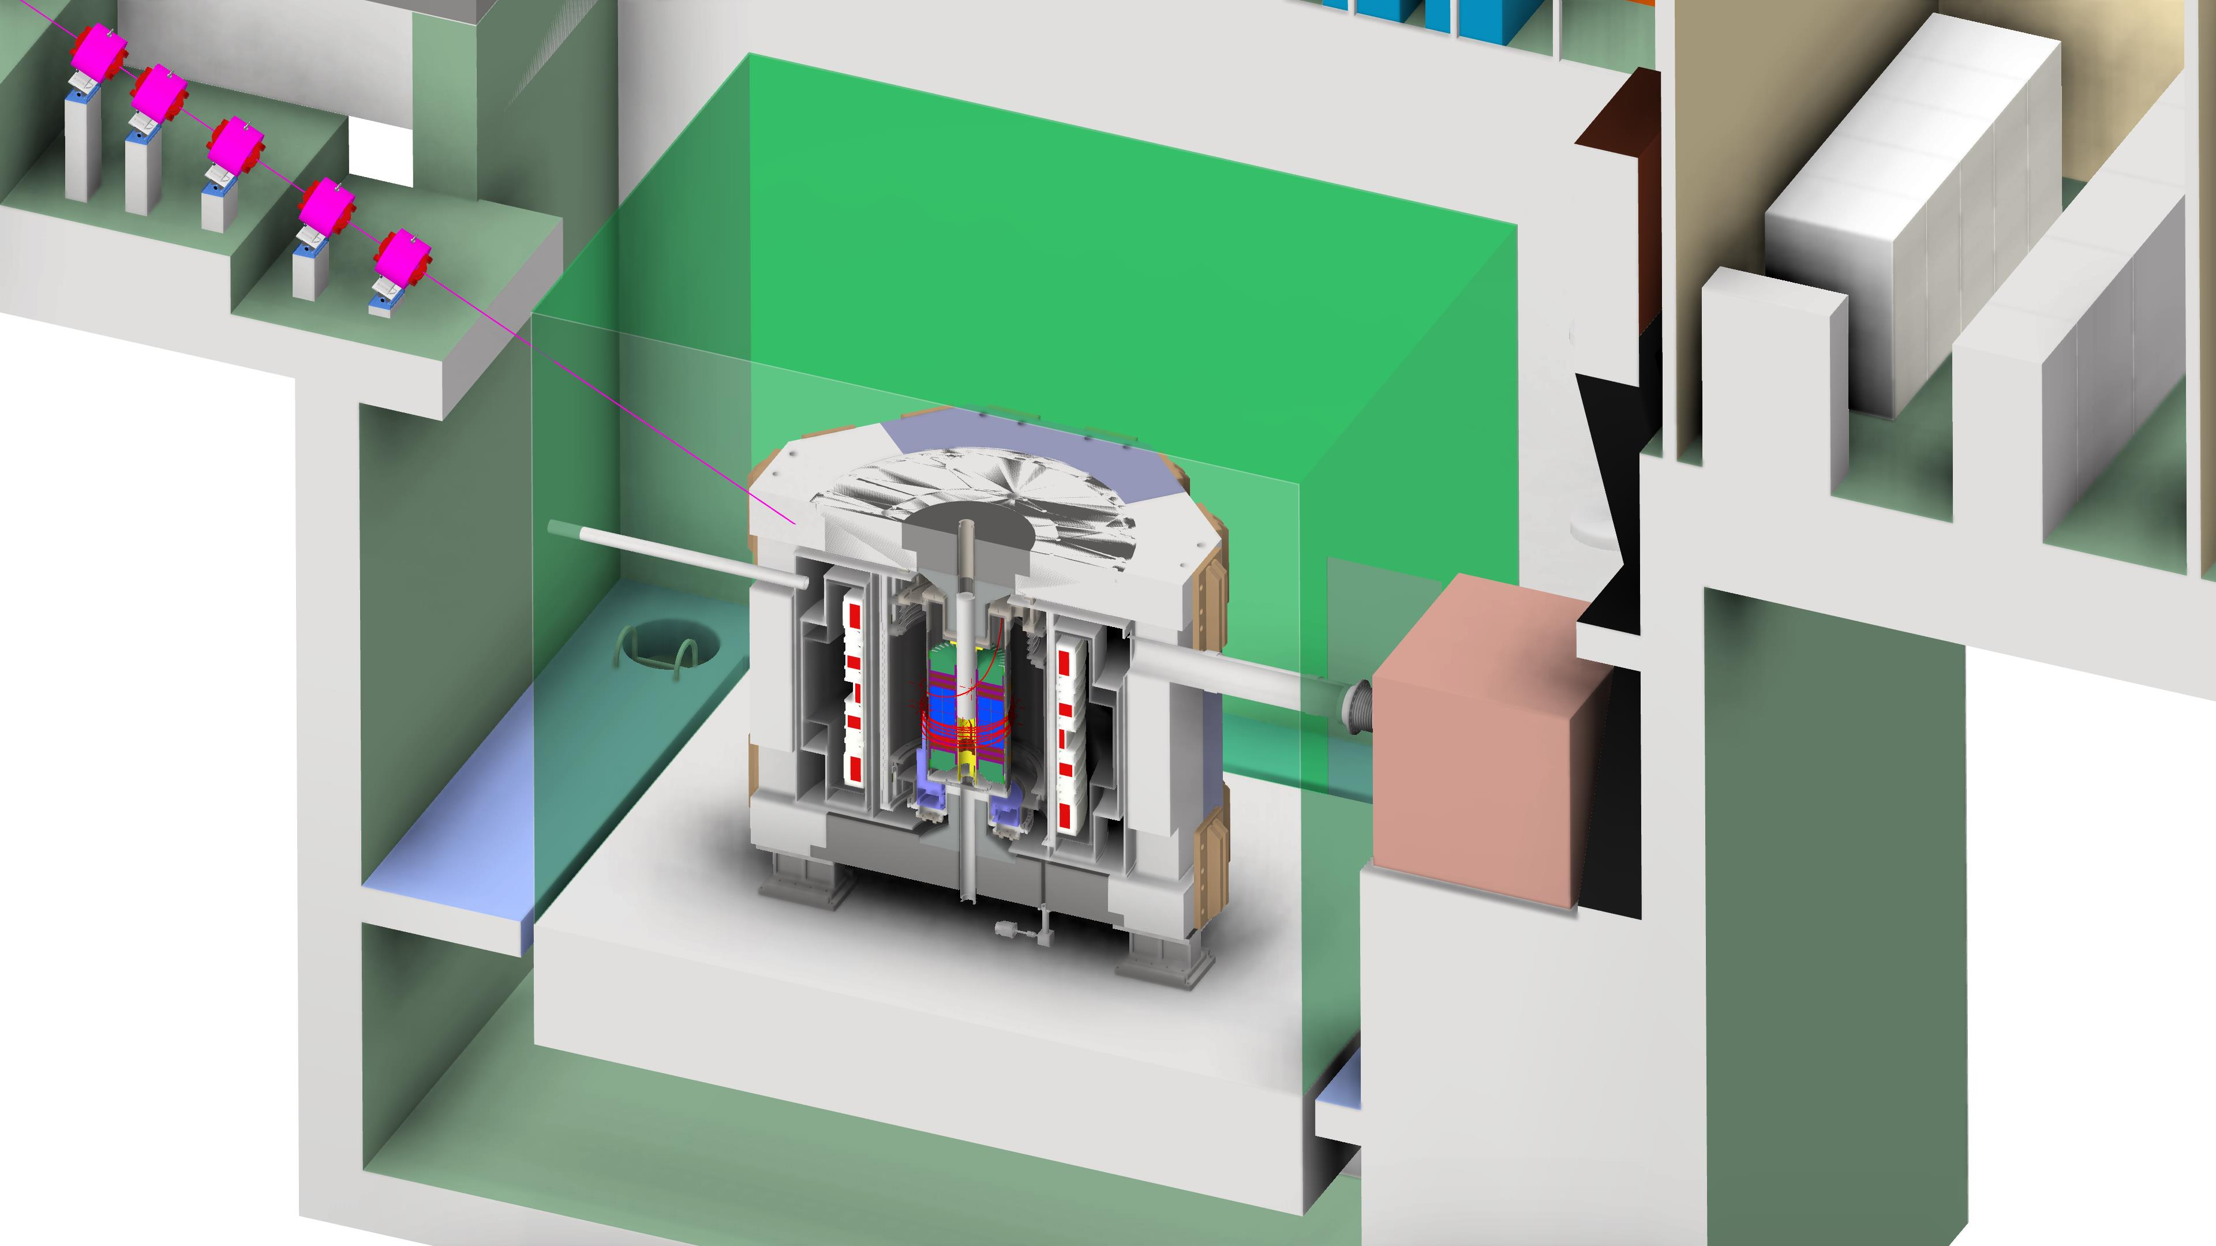
J-PARC muon g-2/EDM実験における
3次元らせん入射ビーム用の
実機キッカー装置設計とビーム運動評価
6aA421-7
飯沼裕美, 阿部充志^{A}, 小川真治^{B}, 佐々木憲一^{A}, 中山久義^{C}, 三部勉^{D}, 山中隆志^{E}, 他J-PARC muon g-2/EDMコラボレーション
茨大理工, KEK低温セ^{A}, 九大RCAPP^{B}, KEK加速器^{C}, KEK素核^{D}, 九大基^{E}
J-PARC/MLF
H-Lineに建設予定の実験装置イメージ
イントロ
3次元入射とは
キッカーと入射・蓄積効率
今後の予定
8 J-PARC muon g-2/EDM実験における3次元らせん入射関連磁石の磁気設計
  KEK阿部充志
9 J-PARC muon g-2/EDM実験用3次元螺旋入射のためのビーム輸送ラインにおける電磁石の制御手法の検討と実証
  茨大理工中村侑平
10 J-PARC muon g-2/EDM実験のための3次元らせん入射実証実験
東大理松下凌大

Slide 2
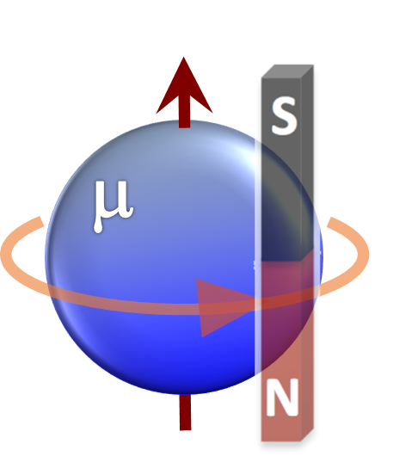
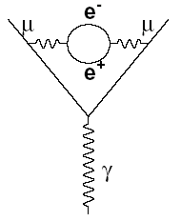
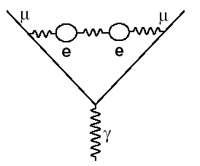
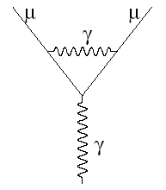
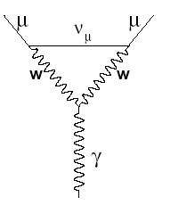
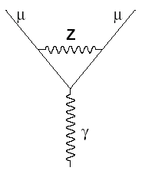
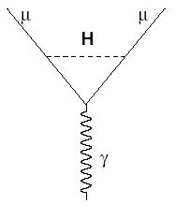
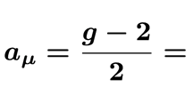
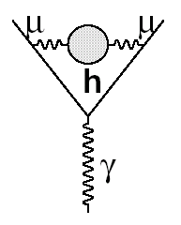
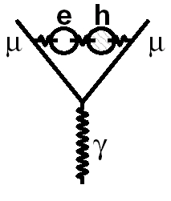
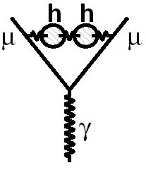
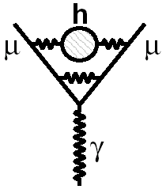
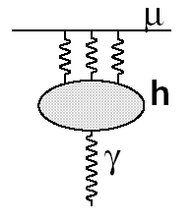


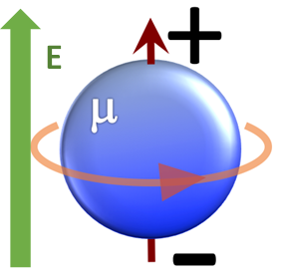
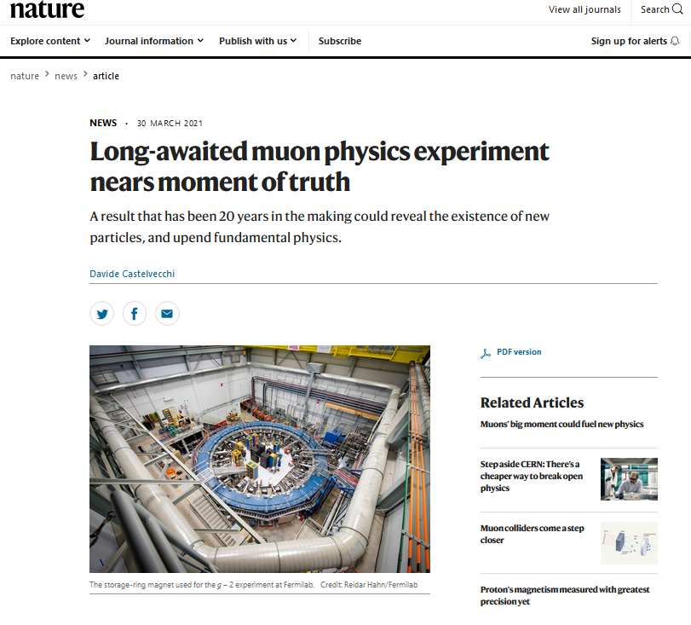
1.イントロ:
素粒子ミュオンのスピン歳差運動から何を知るか？
6aA421-7
異常磁気双極子
+?
https://www.nature.com/articles/d41586-021-00833-2
電気双極子
存在自体が新物理
2019年
2021 March
標準模型 ～ 2 x 10⁻³⁸ e･cm
上限値 (E821) < 1.9 x 10⁻¹⁹ e･cm (90% CL)
米国
BNL E821, FNAL E989 (20年後)
BNL E821/FNAL E989は20 年前と矛盾しない結論
全く異なる実験手法で先行実験の系統誤差の要因を排除

Slide 3
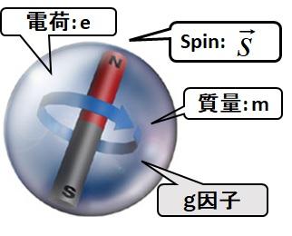
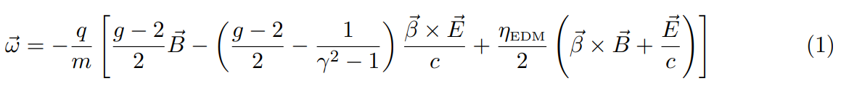
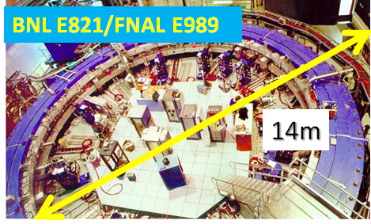
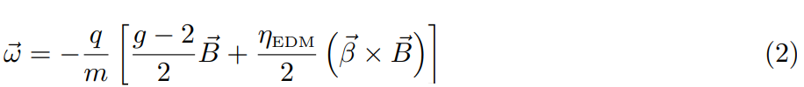
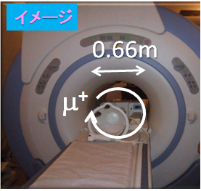
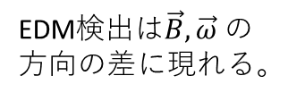



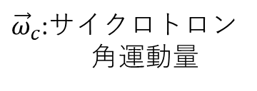


新しい実験のポイント：
電場ゼロ・脱魔法運動量・小型蓄積リング
6aA421-7
低エミッタンスビーム (1/1000)は電場不要
ローレンツ因子γの自由度
$$\vec{B}$$
$\vec{ω}={\vec{ω}}_{s}−$ ${\vec{ω}}_{c}$
EDM検出は$\vec{B},\vec{ω}$の方向の差に現れる。
${\vec{ω}}_{s}$:スピン角運動量
軌道直径0.66mの小型蓄積磁石 (1/20)
蓄積領域内のビーム運動を精密制御
ビーム入射・蓄積効率(>80%)
${\vec{ω}}_{c}$:サイクロトロン
角運動量
サイクロトロン円運動
$$\vec{s}$$
g-2 とEDMを同じ検出器で、同時・独立に測定できる。
ビーム運動量
$$\vec{β}$$
スピンベクトル

Slide 4
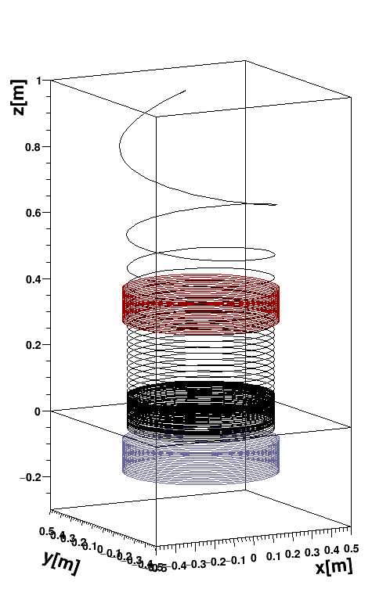
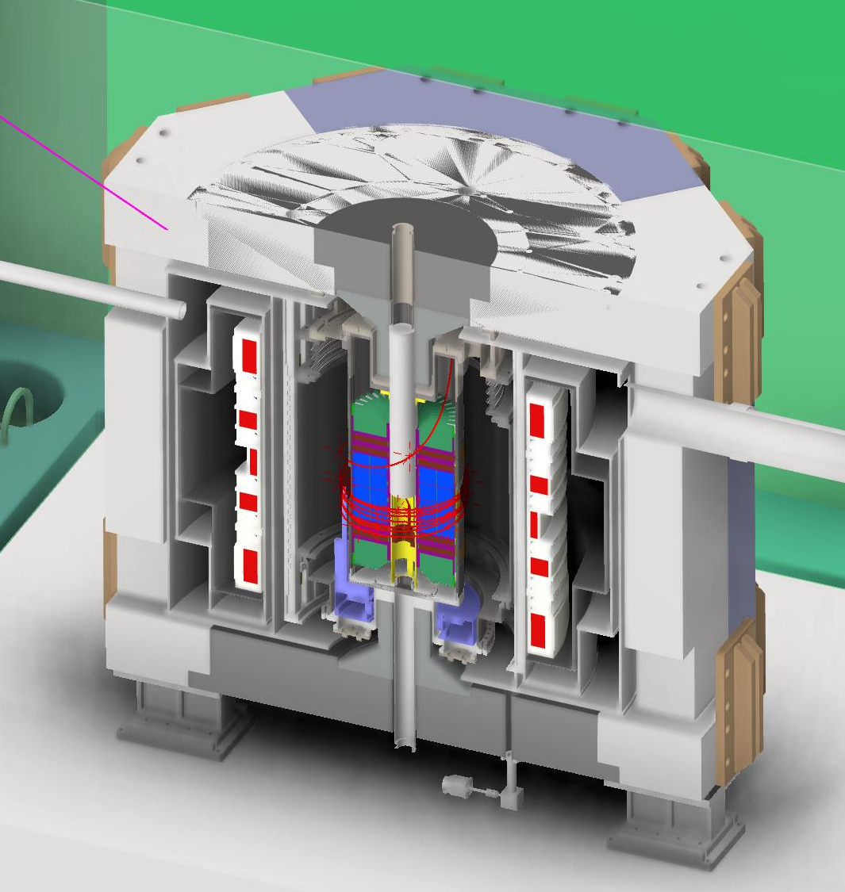
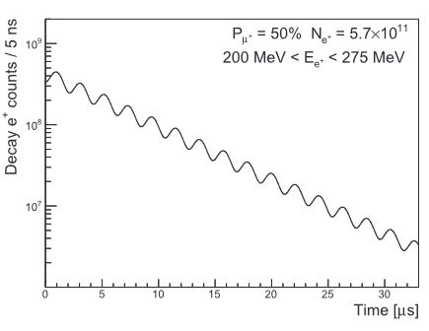

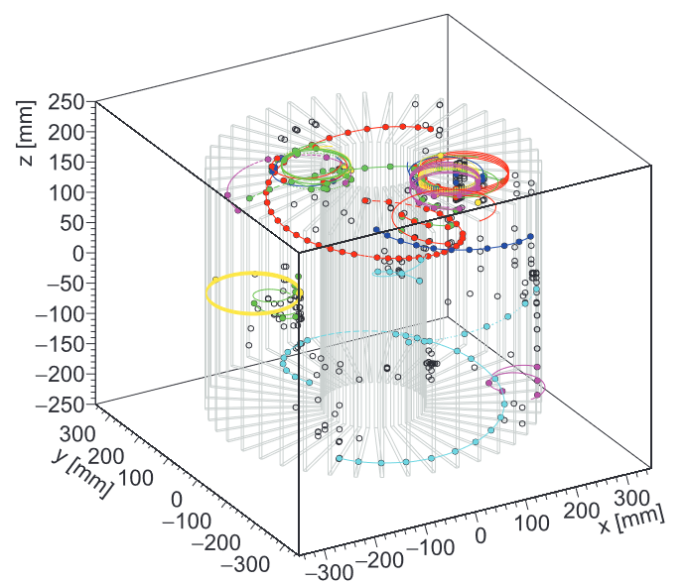
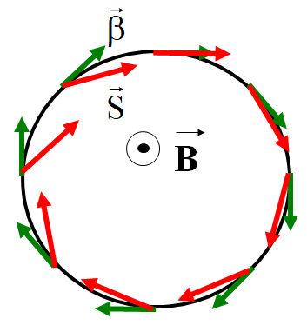
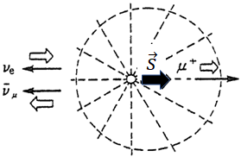

J-PARC muon g-2/EDM実験@MLF H-Line (2027年~)
6aA421-7
①３次元螺旋ビーム入射
入射
垂直キッカー
$$周期=2π/\left|\vec{ω}\right|$$
ビーム幅±30mm
③陽電子３次元運動量同定
陽電子飛跡例
②軌道平面付近に蓄積、歳差運動
弱崩壊陽電子は
スピン情報をもつ
注:ミュオン静止系

Slide 5
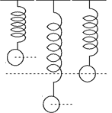
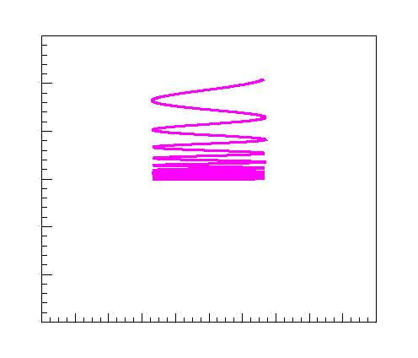
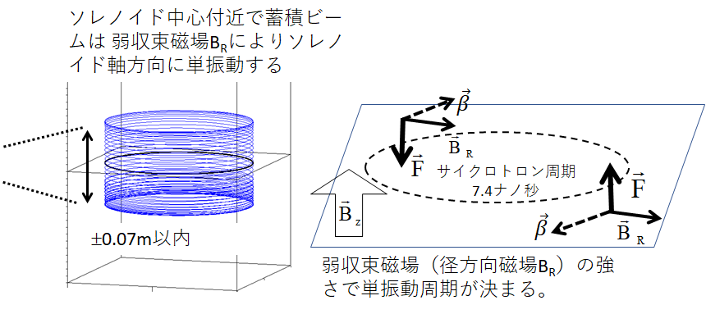
2. 3次元螺旋入射とは
NIM.A 832 (2016) 51-62.
https://doi.org/10.1016/j.nima.2016.05.126
6aA421-7
5
ソレノイド磁石1個で入射領域と蓄積領域を実現
フリンジ磁場利用
ソレノイド軸
(Y軸)
径方向磁場B_{R}がビーム入射角度θを変える
θ
ビーム
B_{R}
磁石 基準面
磁石 基準面
ソレノイドコイル
10 mrad
径方向フリンジ磁場BRの形状に合ったビーム成形=X-Y結合が必須
ソレノイド軸方向のビーム運動を制御する垂直キック（径方向パルス磁場）
蓄積領域内では磁場中のローレンツ力のみでビーム軌道を制御する。磁石基準面と、ビームの軌道平面を一致させる。

Slide 6
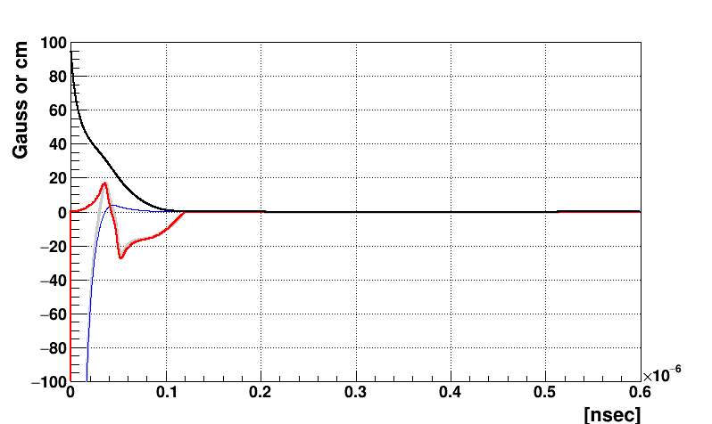
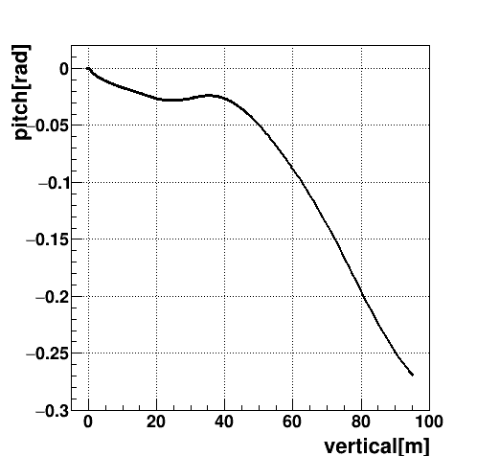
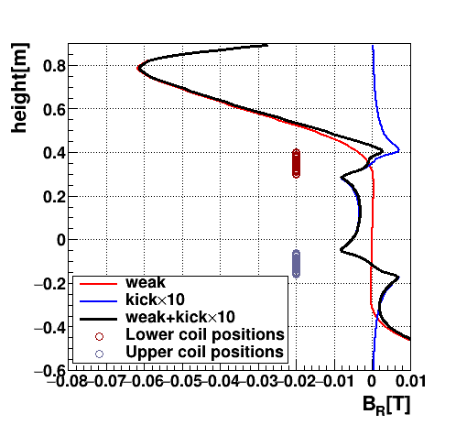
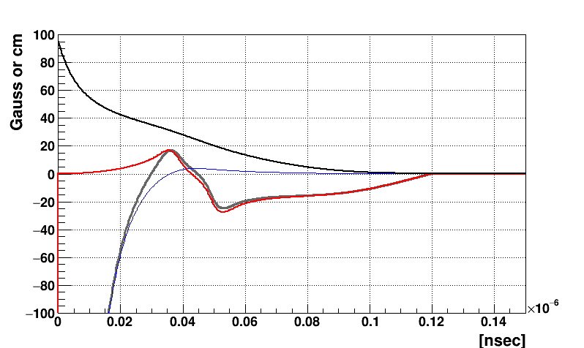
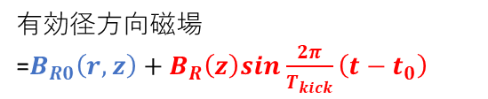
3.キッカーは軸対称径方向パルス磁場
軌道
①
キック時間~Tkick/2
②BR>0
①BR<0
有効径方向磁場 =${B_{R0}\left(r,z\right)+B}_{R}\left(z\right)sin\frac{2π}{T_{kick}}\left(t−t_{0}\right)$
軌道
Beam
コイル半径＝35cm（軌道33.3cm)
円筒シート型コイル
軌道
①BR<0 入射角をゼロに。
②BR>0 入射角を負に大きく
→ ビーム鉛直成分を収束する効果
コイルの高さを示す
②
①
赤：キッカー
青：弱収束
灰色：粒子が感じる径磁場BR
①

Slide 7
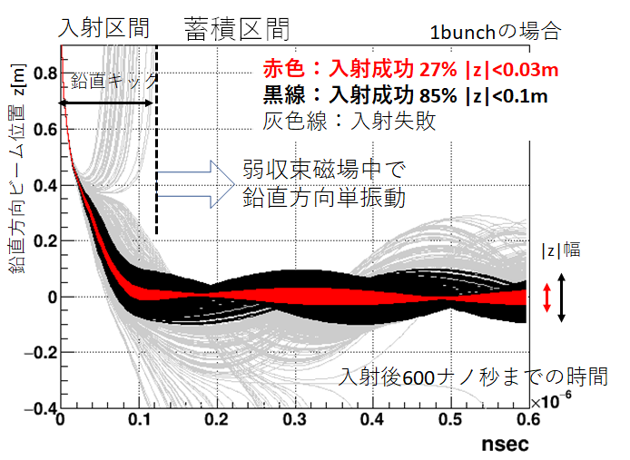
本題：適正キッカー形状、電流パラメータを決める
6aA421-7
STEP1:30通りほど様々な形状のキッカーコイルを試す。コイル電流、キック時間も変える。
100本軌跡で解析
３か月かかった（2022年２月～５月くらい）
STEP2:一つのキッカーコイル形状(kickTyp11)に絞って、更に細かく電源パラメータをあれこれ試す。
軌道の入射角度を変える。
２か月かかった（2022年５月～7月中旬くらい）
上下コイル 別に電源接続 25kV あたりを目標
（現在、24kV と26kVの２通り）
結果
STEP3: 約2000サンプルに照準を合わせる
中心軌道の調整
Twiss parameter(y-y’調整）
|z|<10cm 領域であれば 効率80%は行けそう。
扁平ビーム調整で更に効率アップに挑むか。
今後：|z|<3cmに挑むか？
本日：いかにして上記の作業を進めたか？

Slide 8
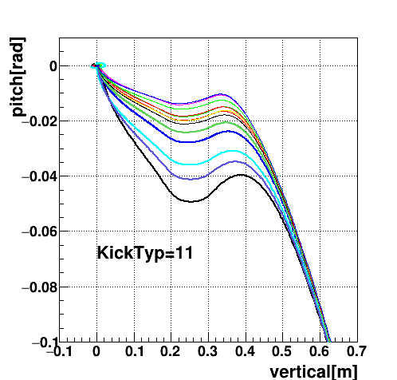
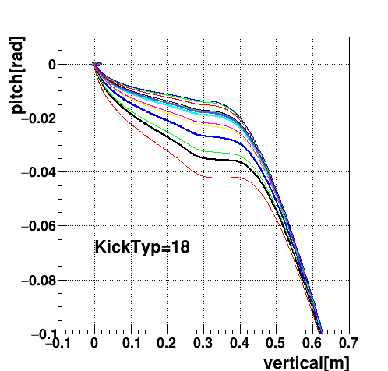
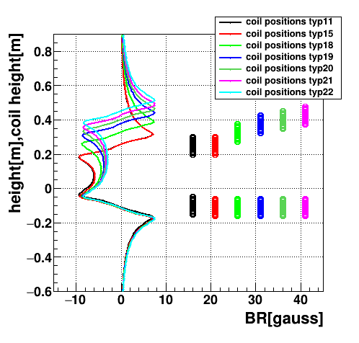
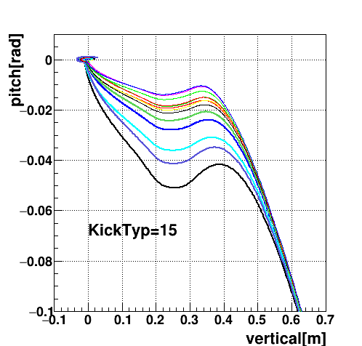
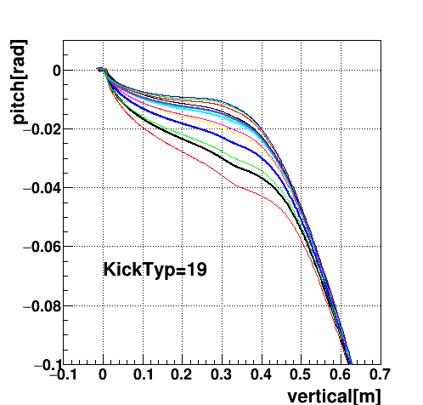
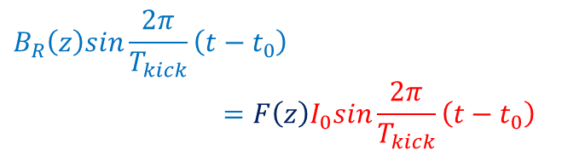
サンプル#11~19
6aA421-7
STEP1:30通りほど様々な形状のキッカーコイル/電源パラメータを試す
“kink” shape works as focusing effect and give a good efficiency
低電圧
$$B_{R}\left(z\right)sin\frac{2π}{T_{kick}}\left(t−t_{0}\right)$$
$$=F\left(z\right)I_{0}sin\frac{2π}{T_{kick}}\left(t−t_{0}\right)$$
Kick-coil shape
Power supply
高電圧
キック時間を短く、大電流を一気にかける方が、入射に適したキッカーになるのだが、キッカーコイルにかかる高電圧の問題も考慮せねばならない。

Slide 9
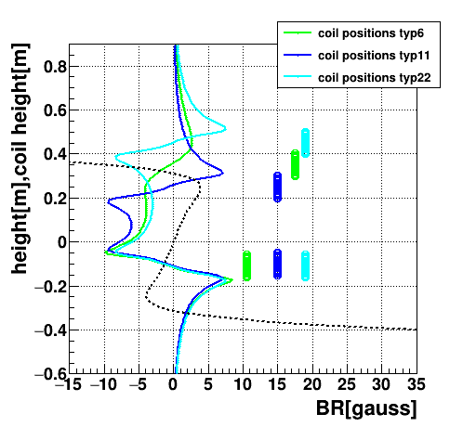
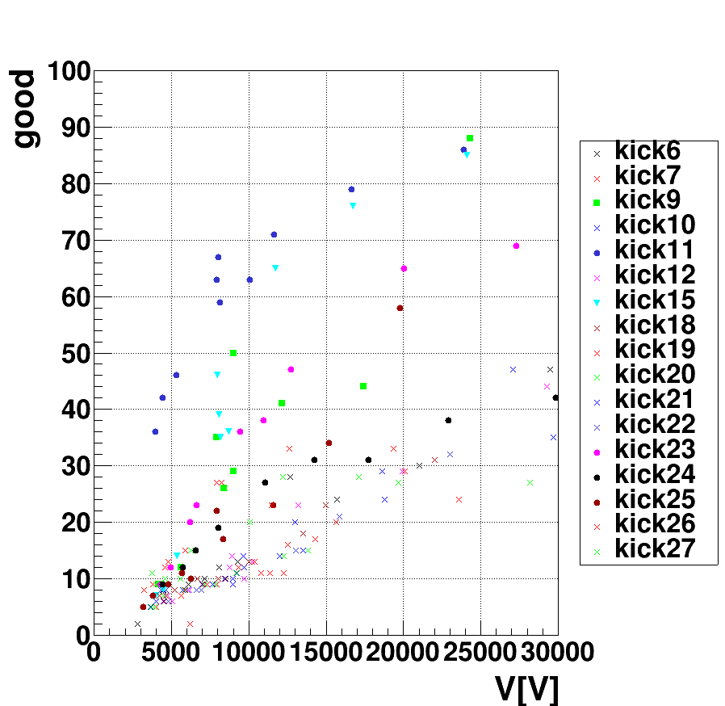
Point-1:上コイルの配置
弱収束磁場（静磁場）とキッカーが作る磁場のバランス
6aA421-7
弱収束磁場分布
30kV/coil
Because of weak focus BR shape as a function of z, kicker-BR does favor position to apply “focus” effectively.

Slide 10
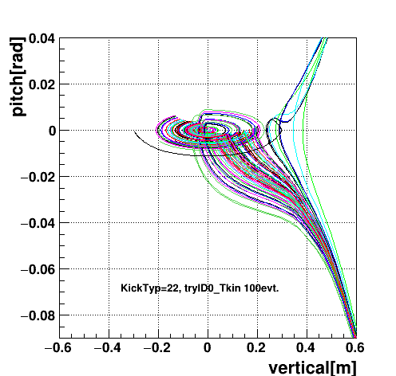
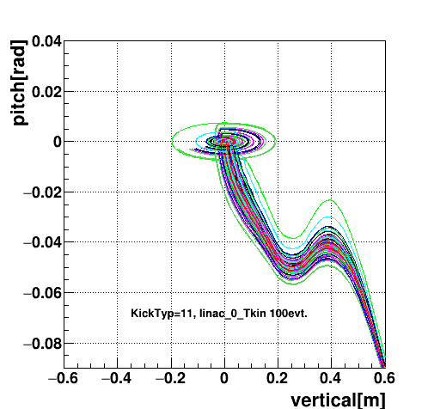
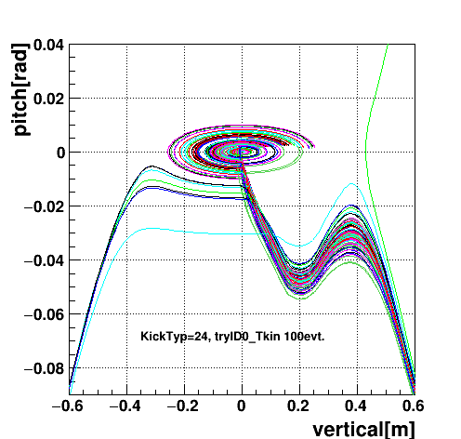
Point-2:上下コイルの距離も重要
6aA421-7
近すぎると、キック時間が短すぎる。
離れすぎても、十分な収束を与えられない。
磁場プローブとの取り合いで決めた。
Too big distance
Upper center 0.45m
Lower center -0.11
Too smaller or too large
Upper center 0.25m
Lower center -0.1
No focusing
Too small distance
Focusing but poor efficiency, why?
Upper center 0.2m
Lower center -0.11

Slide 11
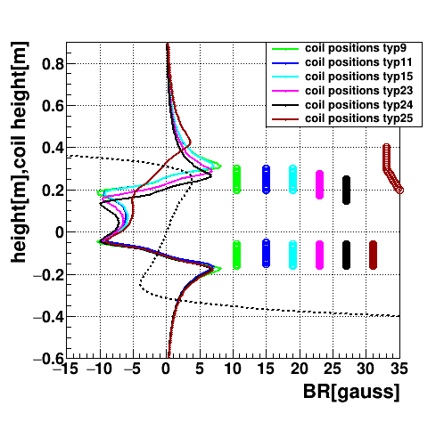
Typ#9,11,15 and 23,25
6aA421-7
Point-3:上下コイルの距離を決め、コイル形状を変えてみる。
Need more simulation works for fine tuning
あまり効き目はなかった。

Slide 12




100 samples(typ#11)
6aA421-7
STEP2:入射角と電源パラメータを更に調整する。
Slow kick do not work as “strong focus”
80kV
focusing
20kV
focusing

Slide 13




様々なコイル形状、キック時間、キック電流を試した。一覧を示す。
$$B_{R}\left(z\right)sin\frac{2π}{T_{kick}}\left(t−t_{0}\right)=F\left(z\right)I_{0}sin\frac{2π}{T_{kick}}\left(t−t_{0}\right)$$
Kick-coil shape
Power supply
I have tried to check how power supply’s parameters (Tkick/2, I₀) do change among 17 different coil types.
∝ Pitch angle
Shorter kick period (TK/2) requires high current, and bigger pitch angle

Slide 14


STEP3と現状計算結果
6aA421-7
入射区間
蓄積区間
1bunchの場合
赤色：入射成功 27% |z|<0.03m
黒線：入射成功 85% |z|<0.1m
灰色線：入射失敗
2mm
鉛直キック
z-ヨー角
垂直キッカー
r-z
鉛直方向ビーム位置 z[m]
弱収束磁場中で鉛直方向単振動
鉛直サイズ
運動エネルギー
|z|幅
z-入射角
ΔT/T~1E-4
入射後600ナノ秒までの時間
蓄積後の|z|を更に絞るには、運動量の調整、位相空間の調整、最適軌道 の三つを精密調整せねばならない。

Slide 15


今後は、ビーム位相空間を更に調整する。
6aA421-7
入射点のビーム位相空間を表示すると、
強い相関を持ち、入射後の|dz|分布の差を色分けしたが、傾きの差は小さい
x-x’
y-y’
xY断面
X’-Y’
輸送ラインでのビーム位相空間調整を行い、さらに蓄積ビームの鉛直サイズを小さくする。
→ g-2精度向上や、EDM感度向上につながる
y-y’の調整 → 鉛直成分ビーム収束
x-y断面 →磁場分布形状に合わせる
X-Y結合をかける前のエミッタンス
eps_x=9.459E-8,
eps_y=1.23E-7
eps_x=8.46E-8
eps_y=9.66e-8

Slide 16
まとめ
6aA421-7
キッカーパラメータを決めるまで。
STEP1:コイル形状、上下のコイル間隔により、
→ キック磁場形状
→ キック時間T
が決まる。
物理動機
3次元螺旋入射の紹介
蓄積領域への入射・蓄積効率は第１目標を達成した
  が、さらに、ビームの鉛直幅（ベータトロン振幅）を抑える。
今後：
  位相空間の精密調整に取り組む。
  浮遊インダクタンスを最小にするよう、コイルと電源までの接続方法を検討中。
  キッカー電源製作、放電試験
小サンプル
軌道計算でOK?
STEP2:コイルに流す電流、入射角を少しずつ調整
放電は避けるため、25kV/coil以内か？
ソレノイドの静磁場径方向磁場分布BR0(z,R)に適したビームX-Y結合
2000サンプル
軌道計算でOK?
細かいパラメータ調整は機械学習で自動化したかったが、結局、自分が散々学習した。

Slide 18


①
②BR>0
①BR<0
軌道
Beam

